Slide 1


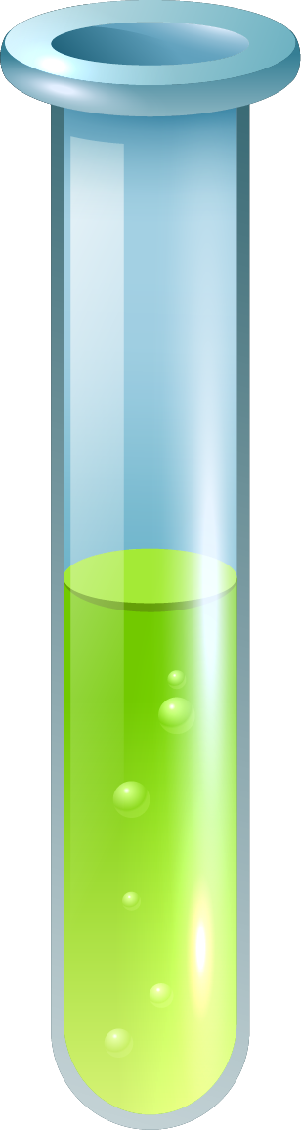
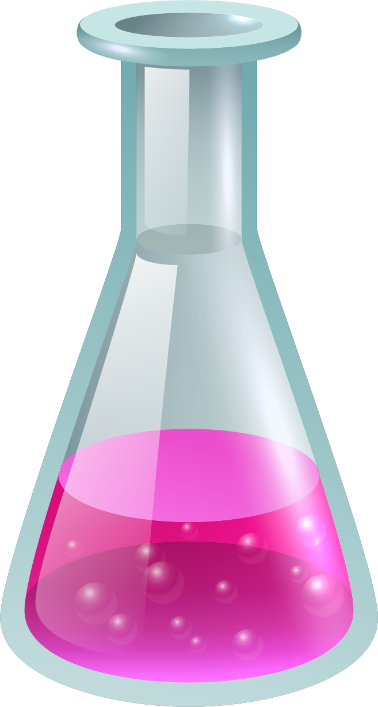
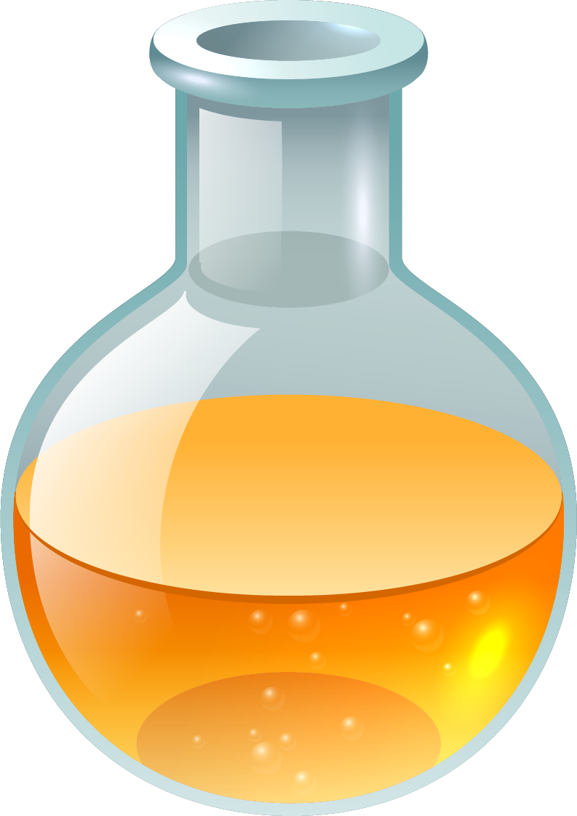

«Удивительная серная кислота»

Slide 2


Химические свойства серной кислоты
H₂SO₄
Ме
Соль + Н₂
Ме_{х}О_{у}
соль+Н₂О
Ме(ОН)п
соль+ кислота
Соль

Slide 3

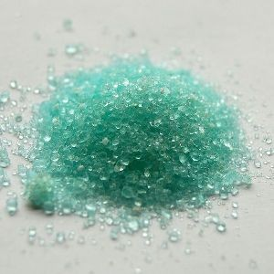
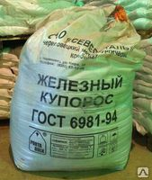

FeSO₄ .7H₂O – железный купорос
02
e
помогает растениям расти и дышать,улучшает плодоношение, восстанавливает старые деревья, защита от болезней и вредителей, для профилактики заболеваний растений (хлороза, мучнистой росы,серной гнили0

Slide 4
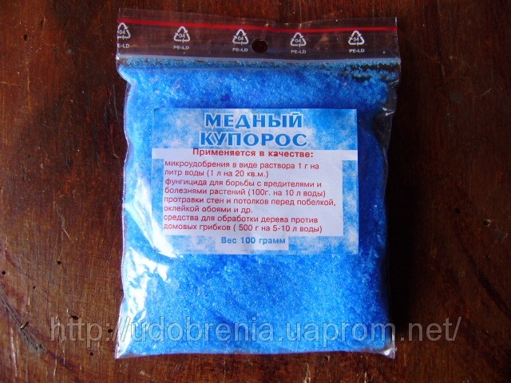
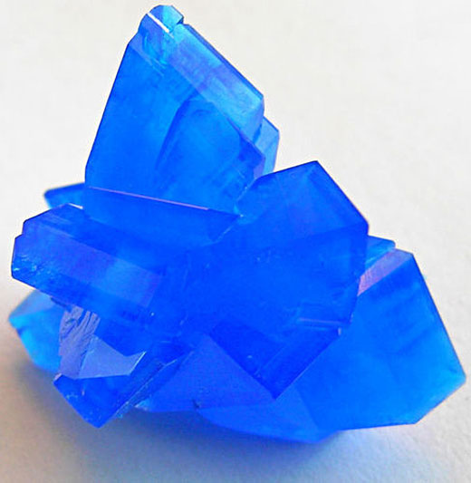

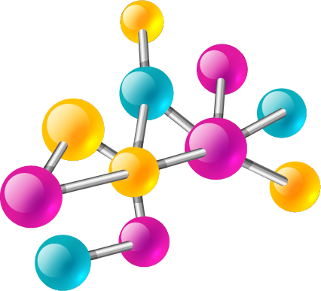


CuSO₄ . 5H₂O – медный купорос
с/х: добавка для кормления скота, увеличивает рост птиц и свиней, профилактика заболеваний животных; подкормка и удобрение для растений; строительство: пропитка древесины( огнеупорные свойства, предотвращение гнили); медицина: для борьбы с грибковыми заболеваниями( прижигающее средство и антисептик)

Slide 5
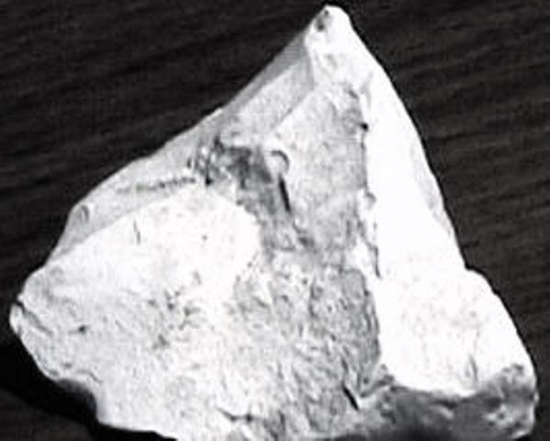


CaSO₄ .2H₂O – природный гипс
в целлюлозно-бумажной промышленности; в химической для получения красок, эмали, глазури; в медицине(для ограничения подвижности частей тела при переломах); в строительстве

Slide 6
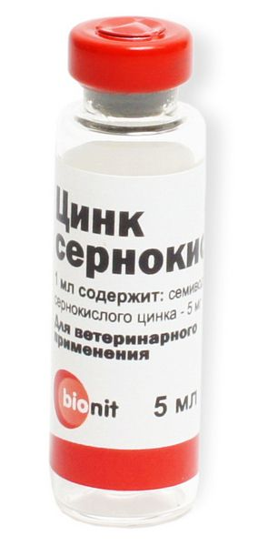
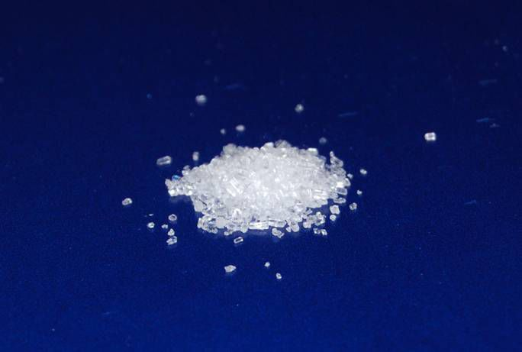


ZnSO₄ .7H₂O – цинковый купорос
в растиниеводстве:для повышения урожайноти и укрепления иммунитета растений;в животноводстве:минеральная добавка к кормам, стимуляция аппетита; в промышленности:производство минеральных красок, глазурей, вискозы, гальванотехнике;
в медицине и фармацевтике: для приготовления лекарственных препаратов в том числе глазных капель,для восполнения недостатка цинка в организме и лечения угревой сыпи

Slide 7
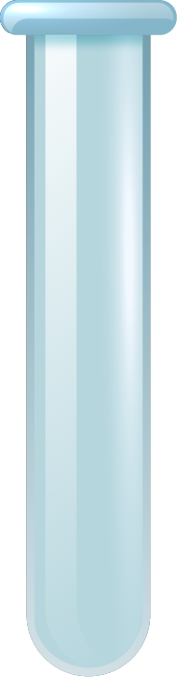
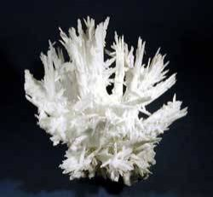
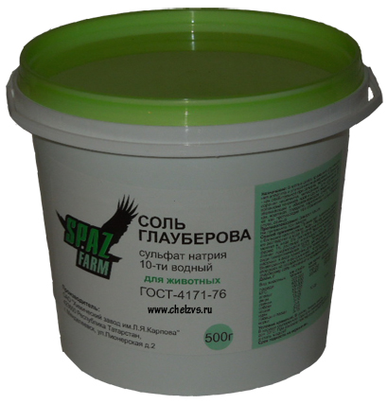
Na₂SO₄ .10H₂O – глауберова соль
в медицине: внутрь в качестве слабительного, желчегонного,детоксицирующее средство, как антидот при отравлениях солями металлов( Ва, Cu,Hg,Pb); наружно в виде гипертонических примочек(10%) для лечения ран, язв;в животноводстве для повышения аппетитаи улучшения пищеварения(1%),как слабительное(6%) и при метеоризме;
в стекольном (ультрамарин) и содовом (гипосульфат) производстве

Slide 8
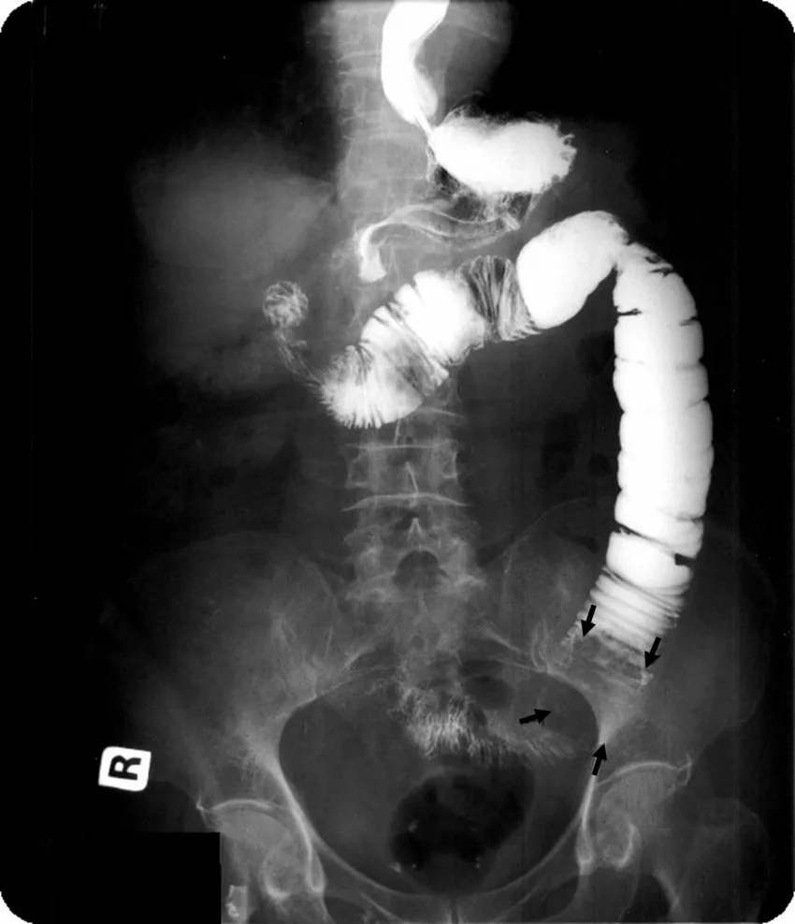



Баритовая каша BaSO₄
в медицине: радиоконтрастное средство для рентгенографии(для визуализации жкт; в производстве: в качестве белого пигмента и наполнителя клеев, бумаги, линолеума, компонент пиротехнических смесей;для изготовления свинцовых аккумуляторов; в нефтедобыче:компонент буровых растворов

Slide 9
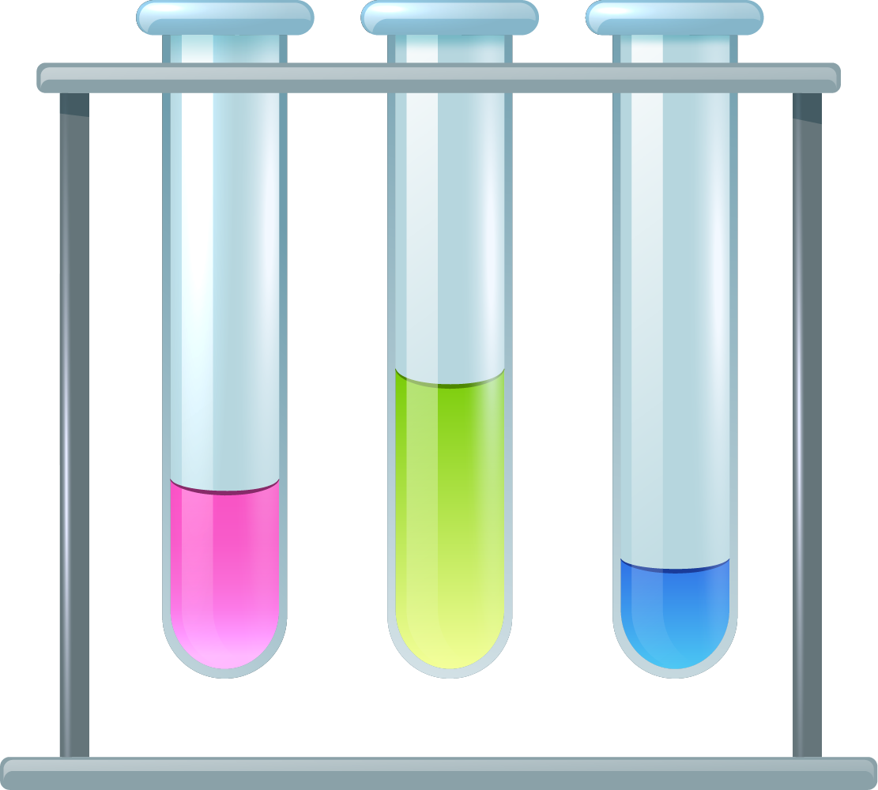
Взаимодействие концентрированной серной кислоты с металлами
Ме (после Н)
соль+SO₂↑+H₂O
H₂SO₄
SO₂↑
Ме (до H)
соль+H₂S↑+H₂O
S↓

Slide 10

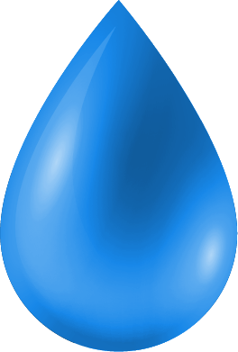
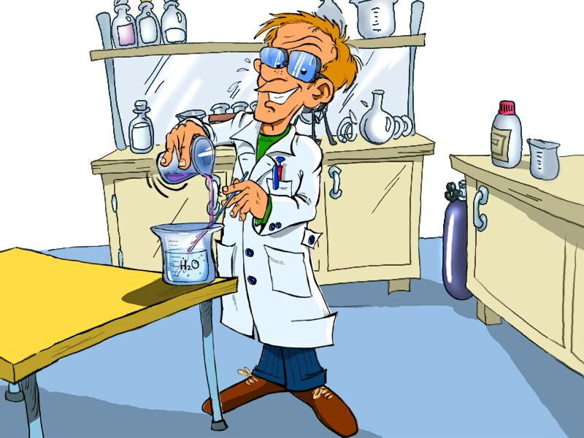
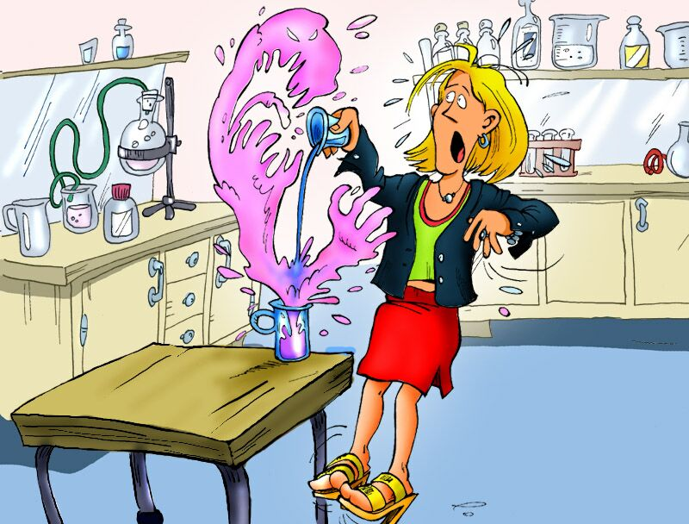
Запомни!
Сначала вода,
Потом кислота.
Иначе будет большая беда!

Slide 11
Взаимодействие с сахарной пудрой
С₁₂H₂₂O₁₁ + H₂SO₄ → 12C + H₂SO₄∙11H₂O

Slide 12
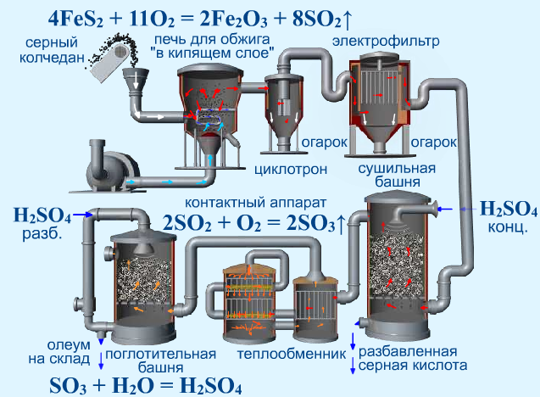
Установка для производства серной кислоты

Slide 13




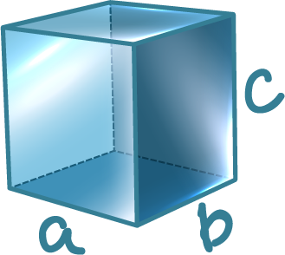

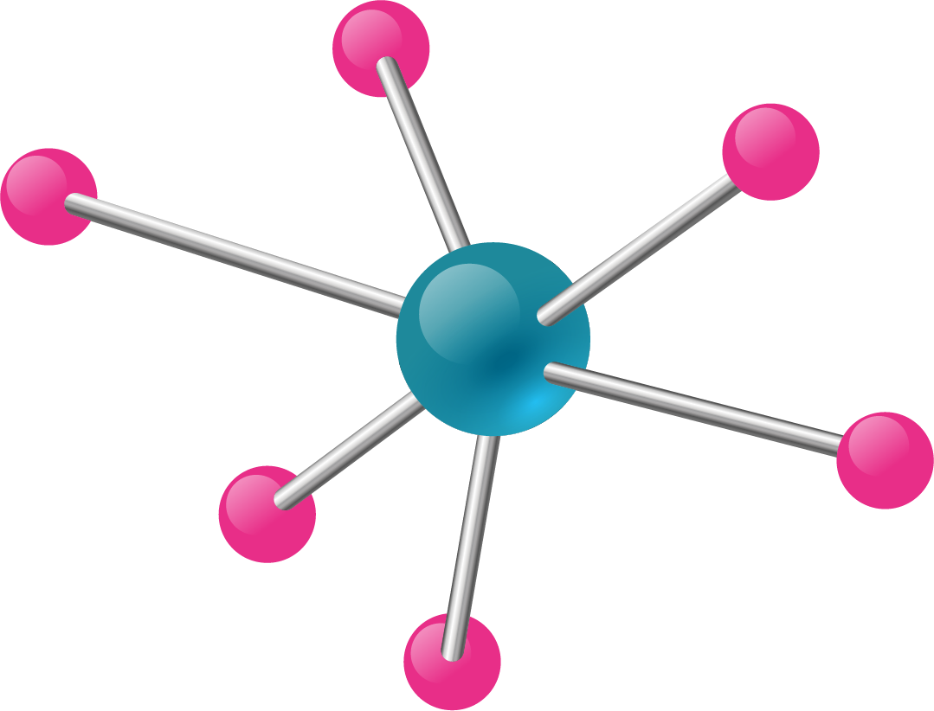
Рефлексия «светофор»
Не понравился урок
Так себе урок
Понравился урок

